Slide 1
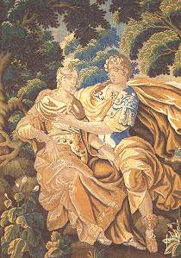
Virgile
Didon et Énée
Énéide
Chants I et IV
Paul-Augustin Deproost
Virgile, Didon et Énée
Tapisserie
d’Aubusson

Slide 2
Virgile
Didon et Énée
• Introduction générale
• Orientation documentaire
• Texte et commentaires
• Traduction française
• Conclusion générale
Paul-Augustin Deproost
Virgile, Didon et Énée

Slide 3
Virgile
Didon et Énée
INTRODUCTION GÉNÉRALE
Liminaire
Avec la Bible, Virgile a façonné durablement la pensée, la sensibilité poétique et la spiritualité de la culture occidentale.
Dante et Virgile aux enfers
E. Delacroix
Paul-Augustin Deproost
Virgile, Didon et Énée

Slide 4
Virgile
Didon et Énée
INTRODUCTION GÉNÉRALE
1. Les sources biographiques
— les Vies anciennes (Donat-Suétone) ;
— l’œuvre de Virgile, en particulier le Catalepton (epigr. V et VIII) ;
Virgile et l’Énéide
A. Le poète et son œuvre
Virgile entre
Clio et Melpomène
Bardo (Tunis)
Paul-Augustin Deproost
Virgile, Didon et Énée

Slide 5
Virgile
Didon et Énée
INTRODUCTION GÉNÉRALE
2. La vie et les œuvres de Virgile
a. la naissance (Mantoue, 15 octobre 70 ACN) et l’enfance ;
Virgile et l’Énéide
A. Le poète et son œuvre
b. la tentation philosophique et les Bucoliques ;
c. la maturité au service du nouveau pouvoir romain (les Géorgiques et l’Énéide) ;
Paul-Augustin Deproost
Virgile, Didon et Énée
d. la mort de Virgile : Brindisi, 21 septembre 19 ACN ;

Slide 6
Virgile
Didon et Énée
Relief d’autel
Carthage
INTRODUCTION GÉNÉRALE
1. La composition de l’épopée
— XII chants : Énée (de Troie au Latium) ;
— Virgile adapte la légende née en marge des poèmes homériques pour la combiner avec la légende des origines de Rome ;
Virgile et l’Énéide
B. L’Énéide
— I-VI : « Odyssée » ; VII-XII : « Iliade » ;
— Héros romain ; idéal collectif ; fondateur de cité ;
Paul-Augustin Deproost
Virgile, Didon et Énée
— Contenu des douze chants ;

Slide 7
Virgile
Didon et Énée
INTRODUCTION GÉNÉRALE
1. La composition de l’épopée
chant I : haine de Junon ; tempête ; « imperium sine fine dedi » ; arrivée d’Énée à Carthage ;
Virgile et l’Énéide
B. L’Énéide
chant II : Énée raconte la dernière nuit de Troie ;
chant III : Énée raconte ses errances méditerranéennes ;
chant IV : Énée et Didon ;
chant V : jeux funèbres pour l’anniversaire de la mort d’Anchise ;
Paul-Augustin Deproost
Virgile, Didon et Énée
chant VI : descente d’Énée aux enfers ;
chants VII-XII : Énée dans le Latium (Énée >< Turnus) ;

Slide 8
Virgile
Didon et Énée
Virgile
Ingres
INTRODUCTION GÉNÉRALE
2. Caractères de l’épopée virgilienne
a. L’éveil des ambitions épiques
Virgile et l’Énéide
B. L’Énéide
— georg. III, 46-48 : « Bientôt je me disposerai à dire les combats fulgurants de César et à porter son nom par la renommée pendant autant d’années que César est éloigné de la première origine de Tithon »; actualité politique / mythe familial
— Formation alexandrine ;
Paul-Augustin Deproost
Virgile, Didon et Énée
— Actium : épopée et histoire ;
Deux obstacles : - absence de recul ;
- Actium : une seule journée de combat ;

Slide 9
Virgile
Didon et Énée
Paul-Augustin Deproost
Virgile, Didon et Énée
INTRODUCTION GÉNÉRALE
2. Caractères de l’épopée virgilienne
b. Habileté du poète
Virgile et l’Énéide
B. L’Énéide
— habileté politique : Octave et l’ascendance divine de la gens Iulia
le destin d’une famille devient celui d’une cité ;
— habileté culturelle et littéraire : - archéologie nationale et recomposition du passé ;
- le mythe (Virgile) est confirmé par
l’histoire (Tite-Live) ;

Slide 10
Virgile
Didon et Énée
INTRODUCTION GÉNÉRALE
2. Caractères de l’épopée virgilienne
c. Le modèle homérique
Virgile et l’Énéide
B. L’Énéide
— le schéma narratif : • Iliade
• Iliade / Odyssée
Contiguïté + reprise en miroir : l’Énéide donne un sens romain à la chute de Troie ; l’épopée virgilienne et l’histoire romaine sont un retournement de l’épopée homérique et de l’histoire grecque
Odyssée
Énéide
Paul-Augustin Deproost
Virgile, Didon et Énée
I-VI: Énée/Ulysse
VII-XII: Latium/Troie

Slide 11
Virgile
Didon et Énée
Paul-Augustin Deproost
Virgile, Didon et Énée
INTRODUCTION GÉNÉRALE
2. Caractères de l’épopée virgilienne
c. Le modèle homérique
Virgile et l’Énéide
B. L’Énéide
— la conception de l’héroïsme :
Le héros virgilien est un héros faillible, qui fait l’expérience de la culpabilité.
Dans l’Énéide, l’héroïsme n’est jamais acquis ;
il s’acquiert au terme d’une quête ;
il est une sagesse plus qu’un destin.
// Homère : — guerrier + marin ;
— dieux et hommes ;
Mais… le dernier
vers de l’Énéide !
>< Homère : — intériorisation et lyrisme ;
— initiation ;
— guerre « vertueuse »: valeurs collectives
et humanitas ;

Slide 12
Virgile
Didon et Énée
INTRODUCTION GÉNÉRALE
2. Caractères de l’épopée virgilienne
d. Esthétique alexandrine
Virgile et l’Énéide
B. L’Énéide
— érudition ;
— composition par médaillons ;
— mélange des genres et des tons ;
Paul-Augustin Deproost
Virgile, Didon et Énée

Slide 13
Virgile
Didon et Énée
INTRODUCTION GÉNÉRALE
1. Données historiques et légendaires
— Histoire : Carthage est une colonie phénicienne fondée au IXe siècle
Virgile et l’Énéide
C. Énée et Carthage
— Légende : Carthage a été fondée par la sœur du roi de Tyr, Elissa ou Didon ; circonstances de la fondation racontées par Vénus (Aen. I, 335-417) (Timée de Tauroménium, Trogue-Pompée, Justin)
Didon construisant
Carthage
W. Turner
Paul-Augustin Deproost
Virgile, Didon et Énée

Slide 14
Virgile
Didon et Énée
INTRODUCTION GÉNÉRALE
2. Nouveauté de Virgile
Virgile et l’Énéide
C. Énée et Carthage
— L’amour de Didon pour Énée et le suicide de Didon par amour ;
— Raisons de cet écart par rapport aux traditions légendaires
• littéraires : réplique aux amours d’Ulysse dans l’Odyssée ;
• histoire nationale : annonce des guerres puniques ;
• actualité : reconstruction de Carthage au temps d’Auguste et réforme morale contre les séductions orientales ;
Paul-Augustin Deproost
Virgile, Didon et Énée

Slide 15
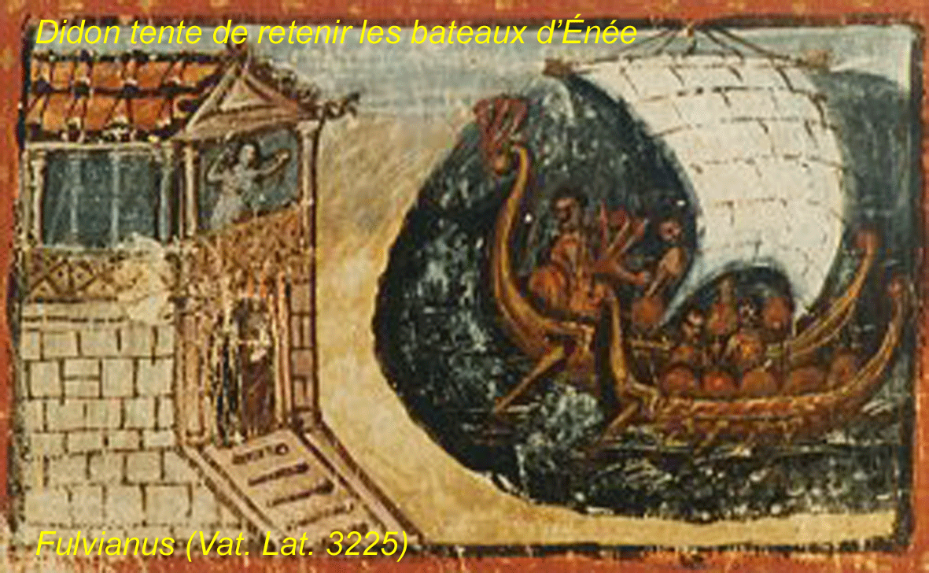
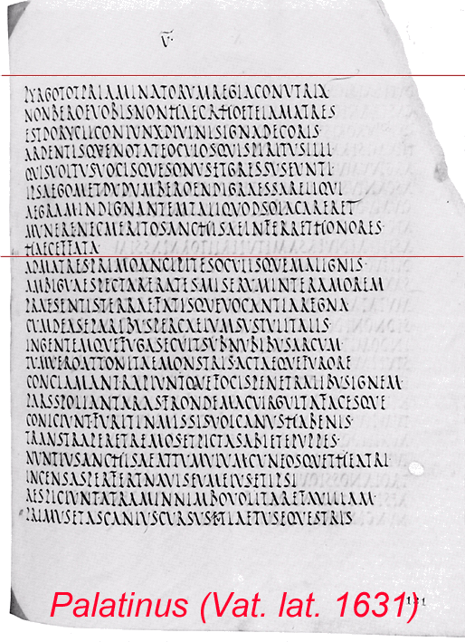
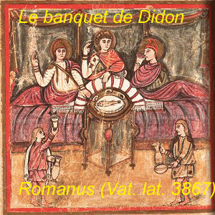
Virgile
Didon et Énée
INTRODUCTION GÉNÉRALE
Virgile et l’Énéide
D.Tradition ancienne de l’Énéide
Sept manuscrits de l’antiquité tardive
Énée
Martine Dol
Paul-Augustin Deproost
Virgile, Didon et Énée

